Slide 1



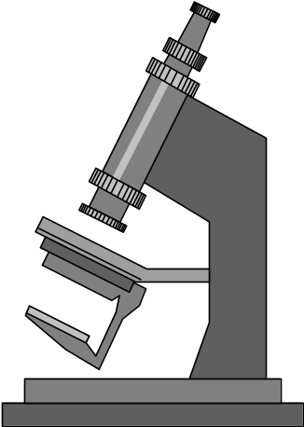


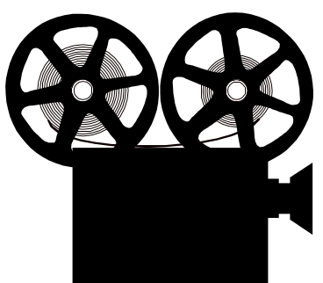


Slide 2

§13-1 眼睛及其光学特性
巩膜
角膜
cornea
一、眼睛(eye)的构造
视网膜
(第九层存在感光细胞)
感光：视网膜上的锥状细胞（颜色、白天）和杆状细胞（暗视觉）。
虹彩膜
黄斑
（有中心凹)
前室
（1.336）
对光感应最灵敏处称为黄斑（1×0.8)，中央有中心凹（0.3×0.2)，仅有锥状细胞。
视神经
optic nerve
瞳孔
Pupil
水晶体
（r自动变)
盲斑
blindspot
节点与中心凹的连线称视轴
后室
（1.336）
玻状液
在视神经入口处两种感光细胞皆无，若物恰好成像于此处，则看不到。该处称盲斑。
怎样验证盲斑的存在？

Slide 3
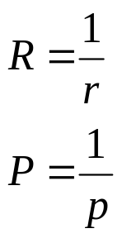
二、标准眼和简约眼
1. 标准眼——根据大量测试结果，定出了眼睛的各项光学常数，包括各透光部分的折射率、各光学表面的曲率半径以及有关距离。称满足这些光学数值的眼睛为标准眼。
2. 简约眼——为近似计算方便，将眼睛简化为一个折射球面。
(reduced eye)
r = 5.56
n’=4/3
f=－16.7
f’=22.26
φ=59.88屈光度
网膜 r =－9.7
n=1
n’≠1
r
三、眼睛的调节——相当于折射球面 r 的改变
远点—— 肌肉完全放松时，眼睛所能看清的最远点
近点—— 肌肉最紧张时，眼睛所能看清的最近点
远点距 r ——远点到眼睛物方主点的距离
近点距 p ——近点到眼睛物方主点的距离
屈光度
1.调节范围：A = R － P
明视距离250mm

Slide 4


2. 正常眼和非正常眼
正常眼—— r = ∞，R = 0，F’在网膜上 （见表）。年纪大时失去正常。
非正常眼——正常年龄内 R≠ 0，F’不在网膜上。
①近视眼(myopic eye)——F’在网膜前，眼球偏长，远点在眼前有限远处。
矫正：加负透镜，使无限远物点成像于眼前有限远。
②远视眼(hyperopic eye)——F’在网膜后，眼球偏短，远点在眼后有限远处。
矫正：加正透镜，使无限远物点成像于眼后有限远。
③散光(astigmatic eye)——一个方向能会聚，另一方向不能会聚。
矫正：加柱面透镜。
④斜视(slant-eye)：加光楔

Slide 5

四、眼睛的适应——对各种光亮环境的适应能力，亮度比可达
亮适应：暗处到明处，过程较快，几分钟
暗适应：明处到暗处，过程较慢，极限60分钟
瞳孔直径改变
2～8mm
锥状细胞：感受强光，对555nm最灵敏
杆状细胞：感受微光敏锐，对510nm最灵敏，但分辨细节的能力差
因此，在黄昏视觉下，光谱灵敏度曲线向短波方向偏移，称波涅金效应
为什么暗环境下能做饭、
洗衣，但不能描龙绣凤？
Vλ
λ

Slide 6
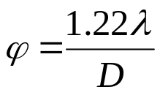
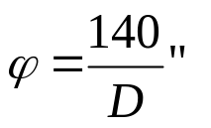
五、分辨本领(resolution capability)：能区分二个最靠近点的能力
极限分辨角——最靠近二点对人眼（物方节点）的张角φ
对于理想光学系统
其中 D 为入瞳直径
对于 555 nm而言，用秒表示得
D 为瞳孔直径，取 2~3mm
一般眼睛的极限分辨角(limiting resolution angle)为 1’。
眼睛的分辨本领与哪些因素有关：
① 与物体亮度与对比度有关：当照度≥50 lx时，φ达极限。对比度大时分辨率高。
② 与照明光谱成分有关：单色光分辨率高 （眼睛有色差）。
③ 与网膜上成像位置有关，黄斑处分辨率最高。
对眼睛张角小的要借助望远镜或显微
镜等仪器，仪器应有适当的放大率，
使能被仪器分辨的也能被眼睛分辨。

Slide 7
六、眼睛的瞄准精度(pointing accuracy)——测量时须考虑
七、双眼视觉，体视(stereopsis)——估计物体距离，辨别相对远近
1。单眼视觉产生体视
熟悉物：较近物体（5 m以内）——眼球肌肉收缩（调节）
较远物体（5 m以外）——根据物对眼睛张角大小
不熟悉物：通过与熟悉物的比较
C
D
A
θA
θD
2. 双眼视觉——成像于双眼中心凹的同侧对应点时产生单像，否则产生双像。
B
a1
L
注视A
a2
在中心凹
b1
o1
o2
此时B
在中心凹的外侧
b
b2
d1
c1
双像
b2
C
在中心凹的内侧
b1
a2
c2
a1
c1
d2
c2
D
d1
在中心凹的同侧，单像
d2

Slide 8
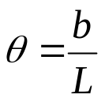
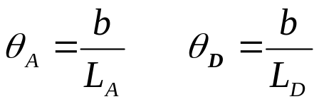


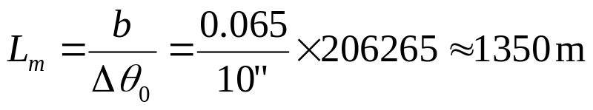
3. 体视
估计距离——眼睛的调节。
辨别相对远近——利用两眼视线的夹角即视差角θ.
A
θA
D
θD
基线长，成人b=65mm
观察点到基线的距离
△θ
LA
LD
立体视差角
o1
b
o2
立体视差
d1
a1
d2
a2
体视锐度——人眼能觉察的最小立体视差，一般
经训练可小到10”。
体视圈半径——存在立体视觉的范围

Slide 9

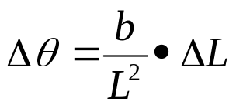
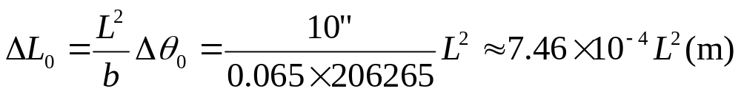
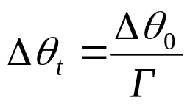
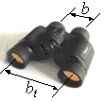
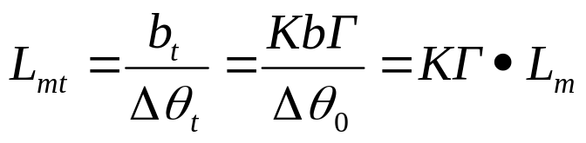
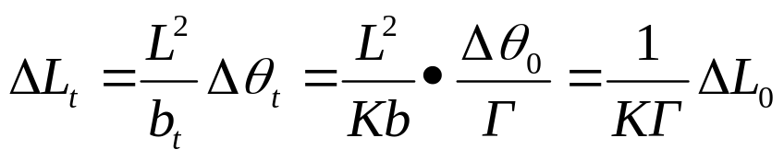
体视阈值——能分辨不同远近二点间的最小距离
由
得
讨论：
1. 增大体视圈半径，要求基线 b 长，体视锐度值小
2. 减小体视阈值，要求基线 b 长，体视锐度值小，体视圈半径大
一致
应用
双筒望远镜：放大率 Γ ，二物镜中心距 bt = K b，则
扩大到KΓ倍
缩小到 1/(KΓ)倍

Slide 10
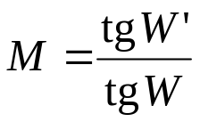
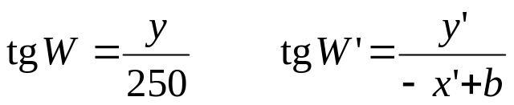
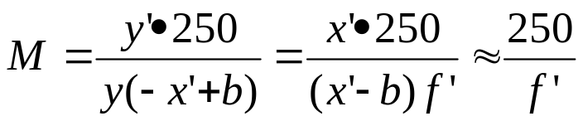
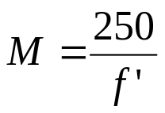
§13-2 放大镜
一、放大镜(magnifier)的放大率 M （视觉放大率）——物经放大镜所成像对人眼张角的正切和人眼直接看物体时物对人眼张角的正切之比
B’
物 AB 在 F 后很近处，人眼瞳孔在F’或其附近，直接观察时物在明视距离处
y’
B
y
A’
W’
A
-f
f’
b
正常眼，物在物方焦面上，成像于无穷远，则 M 仅被 f’所决定。
-x’

Slide 11
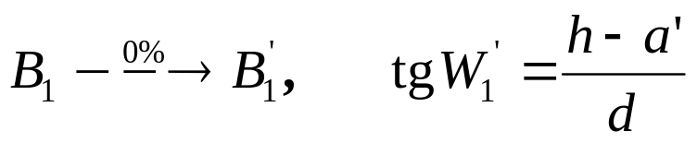
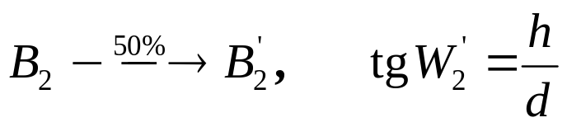
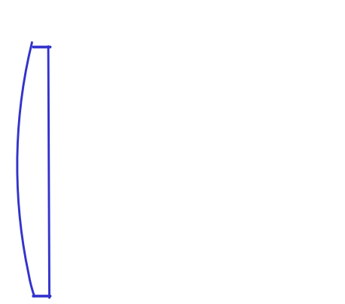
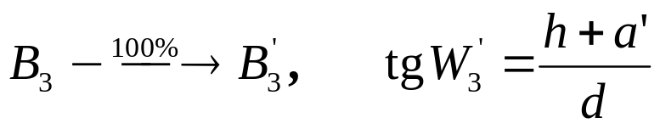
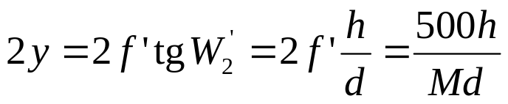

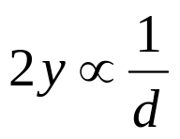
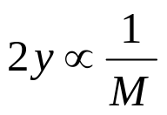
二、放大镜的光束限制
一般，瞳孔——孔阑，出瞳；放大镜——渐晕光阑；无视场光阑
设放大镜直径 2h，瞳孔直径 2a’，则
B3’
B2’
B1’
B3
B2
B1
h
W2’
W1’
W3’
F
a’
若以 50% 时的线视场为 2y，即 AB2=y，有
d
讨
论
放大镜直径大，则视场大
人眼离放大镜近，则视场大
放大镜倍率小，则视场大

